Slide 1
FORMAZIONE
IL CREDITO A IMPATTO IN BANCA ETICA
1.bis. Aspetti teorici e
definizioni
Ufficio Modelli di Impatto e VSA

Slide 2
Aspetti teorici e definizioni
Banca Popolare Etica

Slide 3
La Responsabilità Sociale d’Impresa
Dal LIBRO VERDE Commissione Europea - 2001:
“L’integrazione volontaria delle preoccupazioni sociali ed ecologiche delle imprese nelle loro operazioni commerciali e nei loro rapporti con le parti interessate”.
Da Wikipedia (oggi):
“La Responsabilità sociale d'impresa (nella letteratura anglosassone Corporate Social Responsibility, CSR) è, nel gergo economico e finanziario, l'ambito riguardante le implicazioni di natura etica all'interno della visione strategica d'impresa: è una manifestazione della volontà delle grandi, piccole e medie imprese di gestire efficacemente le problematiche d'impatto sociale ed etico al loro interno e nelle zone di attività.”

Slide 4
Impatto = Cambiamento
Definizioni d’Impatto
E’ il cambiamento che un’organizzazione può produrre nel modo di vivere delle persone, nella loro cultura, nei loro diritti personali e di proprietà, nelle loro paure e aspettative, nonché sulla comunità, il sistema politico, l’ambiente, la salute e il benessere delle persone (Anderson, 2004; Altis 2015)
Cambiamento che affronta dei bisogni sociali (Center for Social Impact, University of Michigan)
Il credito che produce cambiamento è il credito che produce impatto
Banca Popolare Etica

Slide 5
Finanza ad impatto (Impact finance) (1 di 4)
Investimenti fatti in società, organizzazioni e fondi con l’intento di generare un impatto sociale o ambientale misurabile e favorevole a fianco o in sostituzione di un rendimento finanziario
(Global Impact Investing Network)
Intenzionalità
Misurabilità
Banca Popolare Etica
Addizionalità

Slide 6
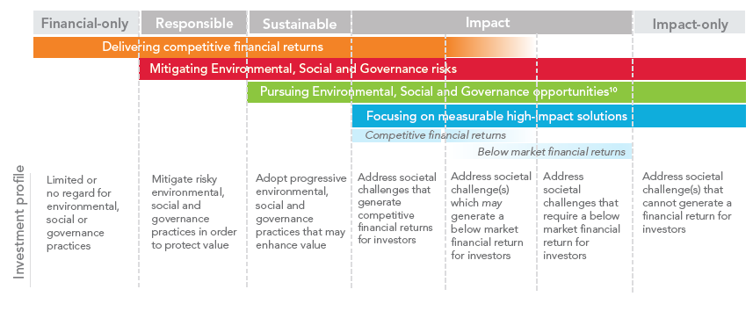
Finanza ad impatto (2 di 4)
Fonte: G8, Social Impact Investment Taskforce, Working Group on Impact Allocation (2014)
Banca Popolare Etica

Slide 7
Finanza ad impatto (3 di 4)
Da vari anni ormai, il concetto di Impact Finance (Finanza ad Impatto) o Impact Investing è in uso a livello internazionale e oramai da qualche tempo anche in Italia. Viene utilizzato ad esempio da:
G8 - Global Social Impact Investment Steering Group
Commissione Europea - Expert Group on Social Entrepreneurship (GECES)
OCSE
Fondo Europeo per gli Investimenti (FEI)
Fondo per le Imprese Sociali del MISE
Il passaggio al concetto d’impatto deriva quindi anche dalla necessità di confrontarci con il paradigma in uso tra i principali attori.
Banca Popolare Etica

Slide 8
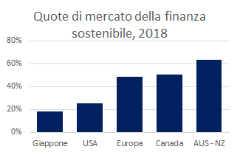
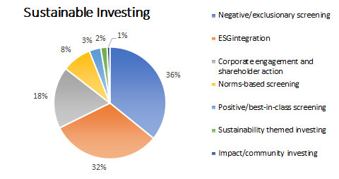
Finanza ad impatto (4 di 4)
Il rapporto registra infatti un ammontare complessivo di 30,7 trilioni di dollari di investimenti sostenibili nei cinque principali mercati: Europa, Stati Uniti, Canada, Giappone e Australia/Nuova Zelanda. La finanza ad impatto ne rappresenta l’1%
Fonte: Valori.it e Global Sustainable Investment Alliance (GSIA), Global Sustainable Investment Review 2018

Slide 9
Teoria del cambiamento (theory of change)
Una teoria del cambiamento è la descrizione del cambiamento che un’organizzazione vuole creare e degli step necessari per generarlo:
● assunti su cui si basano le scelte di un’organizzazione
● evidenze a supporto di questi assunti
(New Philanthropy Capital, 2012)
Banca Popolare Etica

Slide 10
Una “Teoria del Cambiamento” per BE
ASSUNTI | EVIDENZE
“Banca Etica si propone di stimolare chi riceve il credito a sviluppare le competenze e l’autonomia necessarie ad acquisire la responsabilità economica, sociale e ambientale” (Codice Etico di BE) “Obiettivo di Banca Etica è quello di far confluire risorse e fiducia verso quei progetti di cui la comunità civile ha bisogno per crescere, con la consapevolezza che l'opera di Banca Etica non resterà residuale solo se si permeeranno la società e le istituzioni politiche di cultura e regole diverse” (Manifesto Politico di BE) | Misurazione di impatto e VSA
Banca Popolare Etica

Slide 11
Una “Teoria del Cambiamento” per BE
Nel caso di BE non è possibile descrivere nel dettaglio gli step verso il cambiamento che sono diversi per ognuna delle realtà finanziate. Ma si individuano dei concetti ampi che siano di riferimento per guidare le nostre azioni verso il cambiamento che auspichiamo:
il cambiamento passa attraverso la promozione della Nuova Economia:
L’impresa civile o “nuova” è quella in grado di generare Bene Comune;
Una impresa che si fonda, oltre che sullo scambio di equivalenti e sulla redistribuzione:
sulla reciprocità (entro cui vi è la solidarietà, la fraternità, l'economia del dono ecc.);
sulla capacità di generare valore condiviso (economico, sociale ed ambientale), nel quale si include anche il profitto sociale
sulla responsabilità nell’affrontare i nodi critici dell’ingiustizia sociale
sul valore della relazione umana
sulla inclusione delle persone

Slide 12
Una “Teoria del Cambiamento” per BE
La dimensione comunitaria è il fattore abilitante dei processi di Nuova Economia, assieme ad ulteriori 4 dimensioni:
RECIPROCITA’
RELAZIONE
DIMENSIONE COMUNITARIA
EVOLUZIONE
LEGALITA’
Credits:
Marco Piccolo e Simone Grillo

Slide 13
www.bancaetica.it

